Slide 1
«ТЕРМОФОРМОВАНИЕ КРУПНОГАБАРИТНЫХ ИЗДЕЛИЙ - ОСОБЕННОСТИ ПРОЦЕССА, ОБЛАСТИ ПРИМЕНЕНИЯ»
Ольга Коваленко, СИБУР ПолиЛаб
Андрей Петухов, BIESSERUSSA
Вебинар, 31.05.22

Slide 2
подожди
обнови страницу
перезайди
Посмотри в
записи
Следуем времени
Участвуем в опросах
Когда всё «зависло»
ПРАВИЛА
Пишем в чате
Выражаем эмоции
Ведущий вернется ☺

Slide 3
Термоформование
Термоформование - это процесс производства, при котором лист пластмассы, нагревают до температуры формования. Далее лист формуется при помощи вакуума и/или механическим давлением в форме и обрезается для создания пригодного для использования продукта. Лист или «пленку», применительно к более тонким материалам, нагревают в печи до достаточно высокой температуры, которая позволяет растягивать ее в форму или на форму и охлаждать для сохранения заданной формы.

Slide 4
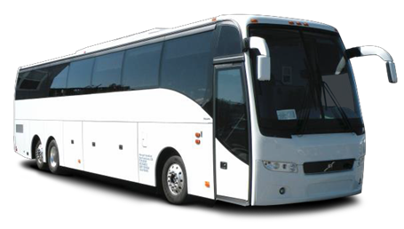
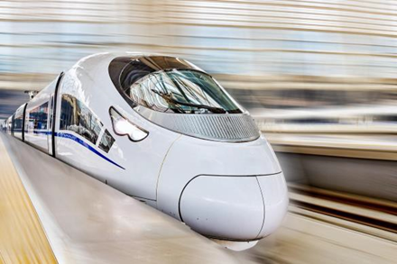
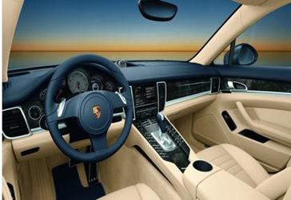
Применение
Автомобильная промышленность– лыжные и грузовые боксы ( ПП, ПС и ABS), солнцезащитные козырьки, световые колпаки, отделка крыши, внутренняя подкладка и отделка салонов (PP,ABS,PC), карты дверей (ABS), элементы экстерьера и интерьера. (материалы – компаунды на основе ПП, ПК, АБС).
Детали автобусов и электробусов – внешние панели и панели отделки интерьеров (компаунды на основе ПП, ПК, АБС, ПММА).
Железнодорожный транспорт и трамваи, самолеты, кемперы – внутренние и внешние накладки, кожухи, спойлеры, сиденья (PP,ABS,PC,PSU,PES).
Мотоциклы – детали обвеса , ветрозащитные экраны, обтекатели. сиденья (композиты и компаунды на основе ПП, ПК, АБС) .
Сельхозтехника и тракторы: наружная обшивка, обтекатели и элементы кузова, крыша трактора (композиты и компаунды на основе ПП, ПК, АБС, ПММА).
Детали Кузова | Тип пластика
Бампер | PP, PP+EPDM, ABS,PC,RIM PU
Сидения | PUR, PP, PVC, ABS, PA
Панель приборов | PP, ABS, SMA, PPE, PC
Топливная система | HDPE, POM, PA, PP, PBT
Кузов и кузовные панели | PP, PPE, UP, ABS, MAT
Подкапотные компоненты | PA, PP, PBT
Внутренняя отделка салона | PP, ABS, PET, POM, PVC
Электрические компоненты | PP, PE, PBT, PA, PVC
Внешние пластиковые элементы кузова | ABS, PA, PBT, POM, ASA, PP
Светотехника | PP, PC, ABS, PMMA, UP
Обшивка салона | PVC, PUR, PP, PE
Бачки для жидкостей | PP, PE, PA

Slide 5
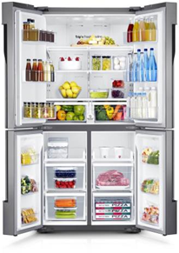
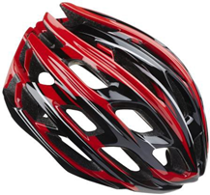
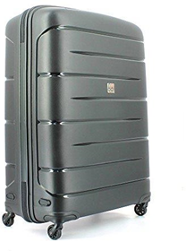
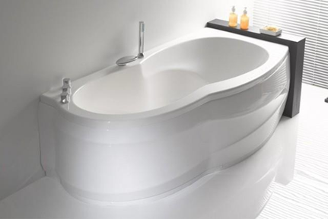
Применение
Холодильники: внутренние контейнеры, внутренние двери, дверные коробки. ПП,УПС(HIPS)
Упаковочная промышленность: транспортные поддоны, сепараторы и разделители, контейнеры (АБС, ПП,ПЭ)
Строительная индустрия: изоляционные материалы(ПЭ,ПП), нестандартные световые решения (ПС), облицовка стен.
Спорт: велосипедные шлемы (композиции на основе ПП) и различные накладки спортивной защиты (ПЭ).
Путешествия: чемодан с твердой оболочкой(блок ПП, поликарбонат, АБС).
Маркетинг: уличные вывески световая реклама (PET G) и рекламные формы(PET G)
Сантехника: ванны и душевые поддоны( ПММА,ПММА с АБС двухслойные), душевые перегородки и прозрачные детали (ПММА, PC)

Slide 6
Материалы
ABS : Acrylonitrile Butadiene Styrene
PMMA : Polymethylmethacrylate
HIPS : High Impact Polystyrene
PP : Polypropylene
HDPE : High Density Polyethylene
PVC : Polyvinyl Chloride
PET : Polyethylene terephthalate
PETG : Polyethylene Terephthalate Glycol
PC : Polycarbonate
Термоформовочные машины должны обрабатывать все виды стандартных термопластичных материалов, таких как HIPS, ABS, PMMA, PVC, PC, PP, HDPE , а также новые и передовые термопластичные материалы различной толщины в пределах спецификаций обработки и условий, указанных производителем материала.

Slide 7
Технологии Термоформования
Вакуумная формовка
Однослойный термопластичный материал нагревают и затем формуют на обработанной пресс-форме, чтобы получить окончательную форму детали благодаря эффекту вакуума, который подается через пресс-форму..

Slide 8
Технологии Термоформирования
Формирование давлением
Высокопроизводительный процесс, добавляющий дополнительное давление к вакууму, чтобы получить более сложные формы, более быстрое время цикла или обрабатывать материалы со сложными механическими свойствами для высокой производительности производства.

Slide 9
Технологии Термоформирования
Двусторонняя формовка
Высокопроизводительный процесс, добавка к гидростатическому давлению, для получения более сложных форм.

Slide 10
Технологии Термоформирования
Термо покрытие или Термо Ламинация
Высокопроизводительный процесс, добавка к гидростатическому давлению, для получения более сложных форм.

Slide 11
Технологическая линия
Раскрой панелей
Формование
Обрезка
Форматирование панелей листа с припуском для формования
Обрезка в нужный размер и формирование отверстий
Процесс формования

Slide 12
Схема станка
Счетчик деталей
Модуль автозагрузки и выгрузки
Модуль нагрева
Рамка пресса
Стойка ЧПУ
Плита крепления форм

Slide 13
Схема регулировки рамки
Размер адаптивных пластин (от максимального до минимального и промежуточного положения) определяется прижимной рамой, обеспечивающей движение, и он полностью контролируется со стойки ЧПУ

Slide 14
Верхняя рамка контура
Рамка прессования
Рамка – данные размера на экране стойки ЧПУ

Slide 15
Лампы нагрева
 | Кварц | Галоген
Стоимость
Скорость реакции
Зона нагрева
Срок службы
Кварц
Галогеновые

Slide 16
Пирометр
Пирометр контроля температуры листа
ЧПУ: Контроль каждой лампы на нижнем и верхнем модуле нагрева
Контроль времени прогрева и охлаждения листа и формовочного элемента

Slide 17
Фотоэлемент контроля
Фотоэлемент контроля прогиба листа и включения аварийного охлаждения

Slide 18
Фотоэлемент контроля раздутия
Фотоэлемент контролирует верхнюю границу при раздувании листа перед прессованием

Slide 19
Охлаждение
Охлаждение с помощью высокопроизводительных вентиляторов
ЧПУ – страница контроля охлаждения

Slide 20
Контрформа
Контр форма для сложных изделий
ЧПУ – страница контроля и управления контр формой

Slide 21
Форма
Жесткая структура механизма перемещения формы
ЧПУ: информация, связанная с положением и движением формы, как положение, скорость подъема и опускания формы

Slide 22
Система автозагрузки и выгрузки
Загрузка и выгрузка возможна с левой или правой стороны. Максимальный вес пакета листов 2 тонны. Максимальная высота пачки 1000 мм. Максимальная регулировка положения листа +/- 100 мм
Специальное решение для автовыгрузки изделия

Slide 23
Стандартная смена форм
Пневмомеханическая фиксация форм
Зона смены форм.

Slide 24
Система крепления форм
Вакуум
Алюминиевая плита с резьбовым креплением для форм
Система подачи вакуума к форме и эксцентриковый механизм фиксации форм

Slide 25
Компоненты
Система контроля протечек из формы
Стандартное крепление терморегулятора

Slide 26
Опции
Термокамера
Терморегулятор нагрева форм.
Максимальная температура 140°
Мощность 12 кВт

Slide 27
Опции
Антистатическая планка необходима чтобы избежать проблем, связанных со статическим зарядом на поверхности листов во время фазы загрузки. Это гарантирует высокое качество продукции
Вторая плита крепления формы

Slide 28
Технические особенности
B
Верхний модуль нагрева
A
Формуемый элемент
Основание формы
Основание формы
Макс. Размер основания форм Макс. Размер основания форм Ширина листа
Длина листа
мм 2500x1500 мм 900x770
Основание + 70 мм
Основание + 70 mm
A Это расстояние представляет максимальную высоту фасонной детали, включая основание пресс-формы.
B Техническое расстояние между верхней частью формы (в положении максимальной высоты) и нижней группой нагрева.

Slide 29
Технические особенности
Формующий элемент
Основание формы
Макс размер основания формы Мин размер основания формы Макс высота формования от базы
2500x1500 мм 900x770 мм
1000
Макс размер листа
Мин размер листа Ширина листа
Длина листа
мм 2570x1570
мм 970x770
Основание формы +70 мм
Основание формы +70 мм
34

Slide 30
Основные конкурентные преимущества
Широкий диапазон расположения и размеров регулируемой рамки
Терма очень структурирована, и это гарантирует большую точность и надежность конструкции станка
Высококачественные компоненты, такие как Siemens и Festo
Закрытая система камеры
Удаленная помощь в режиме реального времени: диагностика, контроль и модификация параметров и проверка общих параметров

Slide 31
Применение
Автомобильная промышленность– лыжные и грузовые боксы ( ПП, ПС и ABS), солнцезащитные козырьки, световые колпаки, отделка крыши, внутренняя подкладка и отделка салонов (PP,ABS,PC), карты дверей (ABS), элементы экстерьера и интерьера. (материалы – компаунды на основе ПП, ПК, АБС).
Детали автобусов и электробусов – внешние панели и панели отделки интерьеров (компаунды на основе ПП, ПК, АБС, ПММА).
Железнодорожный транспорт и трамваи, самолеты, кемперы – внутренние и внешние накладки, кожухи, спойлеры, сиденья (PP,ABS,PC,PSU,PES).
Мотоциклы – детали обвеса , ветрозащитные экраны, обтекатели. сиденья (композиты и компаунды на основе ПП, ПК, АБС) ..
Сельхозтехника и тракторы: наружная обшивка, обтекатели и элементы кузова, крыша трактора (композиты и компаунды на основе ПП, ПК, АБС, ПММА).
Детали Кузова | Тип пластика
Бампер | PP, PP+EPDM, ABS,PC,RIM PU
Сидения | PUR, PP, PVC, ABS, PA
Панель приборов | PP, ABS, SMA, PPE, PC
Топливная система | HDPE, POM, PA, PP, PBT
Кузов и кузовные панели | PP, PPE, UP, ABS, MAT
Подкапотные компоненты | PA, PP, PBT
Внутренняя отделка салона | PP, ABS, PET, POM, PVC
Электрические компоненты | PP, PE, PBT, PA, PVC
Внешние пластиковые элементы кузова | ABS, PA, PBT, POM, ASA, PP
Светотехника | PP, PC, ABS, PMMA, UP
Обшивка салона | PVC, PUR, PP, PE
Бачки для жидкостей | PP, PE, PA

Slide 32
Марочный ассортимент СИБУР для термоформования
Детали Кузова | Тип пластика
Бампер | PP (PP8300G, PP8400G+EPDM), ABS (0445E, 0554E, 0475E)
Сидения | PP (PP 8300G, PP8400G+EPDM), ABS (0445E, 0554E, 0475E)
Панель приборов | PP (PP 8300G, PP8400G+EPDM), ABS (0445E, 0554E, 0475E) PC(PC010)
Кузов и кузовные панели | PP (PP 8300G, PP8400G+EPDM), ABS (0445E, 0554E, 0475E)
Подкапотные компоненты | PP (PP 8300G, PP8400G+EPDM), ABS (0445E, 0554E, 0475E)
Внутренняя отделка салона | PP (PP8300G,PP8400G+EPDM), ABS (0445E, 0554E, 0475E), PET
Внешние пластиковые элементы кузова | PP (PP 8300G,PP8400G+EPDM), ABS (0445E, 0554E, 0475E)
Светотехника | ABS (0445E, 0554E, 0475E), PC(PC010)
Обшивка салона | PP (PP 8300G, PP8400G+EPDM), HD03580SB

Slide 33
Применение
Холодильники: внутренние контейнеры, внутренние двери, дверные коробки. ПП,УПС(HIPS)
Упаковочная промышленность: транспортные поддоны, сепараторы и разделители, контейнеры (АБС, ПП,ПЭ)
Строительная индустрия: изоляционные материалы(ПЭ,ПП), нестандартные световые решения (ПС), облицовка стен.
Спорт: велосипедные шлемы (композиции на основе ПП) и различные накладки спортивной защиты (ПЭ).
Путешествия: чемодан с твердой оболочкой(блок ПП, поликарбонат, АБС).
Маркетинг: уличные вывески световая реклама (PET G) и рекламные формы(PET G)
Сантехника: ванны и душевые поддоны( ПММА,ПММА с АБС двухслойные), душевые перегородки и прозрачные детали (ПММА, PC)

Slide 34
Рекомендуемые марки
Материал | Марка
Полипропилен (PP) | SIBEX PP H032 TF, SIBEX PP H038 TF, SIBEX PP H039 TF, PP 8300G, PP 8400G
Полистирол (PC) | ПС 30FEB, ПС 35FE, ПС 95FM, ПС 525М, ПС 535, ПС 585, ПС 45FE, ПС 85FM, ПС 825, ПС 825ES, ПС 945E
Поликарбонат(PC) | PC (PC010)
Акрилонитрил бутадиен стирол (ABS) | 0445E, 0554E, 0475E

Slide 35
Ваши контакты в Сибур
Хапренко
Владимир
Викторович
Эксперт
Технический сервис
+7 985 990 25 79
khaprenkovv@sibur.ru
Безух
Руслан
Михайлович
Эксперт
Технический сервис
+7 963 681 28 28
bezukhrm@sibur.ru
Коваленко
Ольга
Викторовна
Менеджер
СИБУР ПолиЛаб
+7 926-078-27-45
kovalenkoolv@sibur.ru
https://vk.com/sibur_polylab
https://t.me/siburpolylab

Slide 36
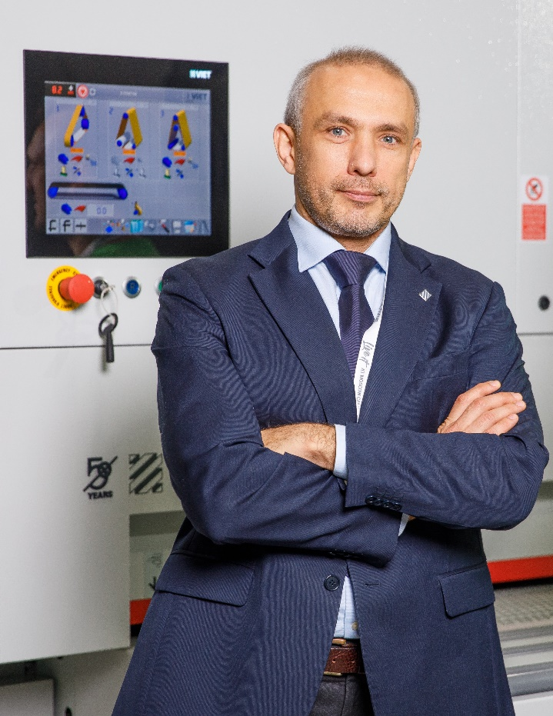
Ваши контакты в BIESE
Петухов
Андрей
??????
????
????
+7????????????????
Andrey.Petuhov@biesse.ru

